Slide 1
Socialchefsnätverket i Dalarna
20 januari 2023

Slide 2
Statsbidrag kommuner 2023

Slide 3
Överenskommelsens inriktning och syfte för 2023
Att fortsatt stimulera kommunala, regionala och länsgemensamma insatser som bidrar till förbättringar i verksamheterna och för patienter, brukare och anhöriga utifrån de behov som finns inom området psykisk hälsa och suicidprevention på nationell, regional och lokal nivå.
För att skapa långsiktighet, förutsägbarhet och goda planeringsförutsättningar för kommuner och regioner och andra berörda aktörer kommer inriktningen på överenskommelsen 2023 vara oförändrad från föregående överenskommelse inom området.

Slide 4
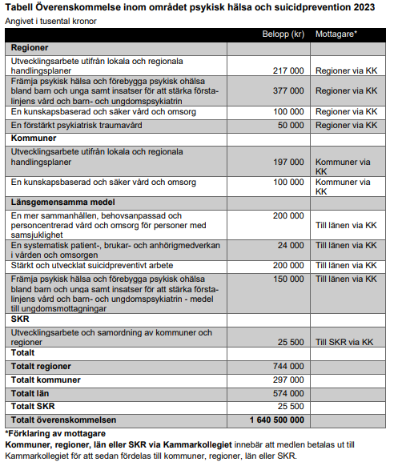
Medelstilldelning i 2023 års överenskommelse
Kommunernas medel: Anvisningar och belopp följer av ÖK och Bilaga.
Länsgemensamma medel: bereds i Styrgrupp 10 feb och beslut i LCHNV 24 feb. Troligtvis en pott direkt till kommun/region även av dessa medel. Anvisningar om fakturering längre fram men kan ta höjd.

Slide 5
ÖK God och nära vård 2023
SKR:
”Regeringen och SKRs styrelse beslutar i slutet på nästa vecka (26 resp 27 januari) om överenskommelsen 2023 nära vård.
Inga större förändringar. Ungefär samma storlek på finansiella medel och inriktning”.
Dvs ca 32 mkr till kommunerna via RSS.
En slant till RSS (Utvecklingsledare GNV, regionalt stöd GNV)
Resten till kommuner tre fokusområden.

